Slide 1
Zertifikatslehrgang „Von der EnEV bis zur Hydraulik“
Leistung Volumenstrom Druckverlust Wärmeübertragung

Slide 2
Agenda
  Energie, Arbeit, Leistung
  Energieträger, Brennstoffe
  Wirkungsgrad
  Wärmeübertragung
  Energiefluss und Umwandlung (Konvektion, Strahlung)
  Heizwert und Brennwert
  Volumenstrom und Druckverlust
  Grundeinheiten und Umrechnungen

Slide 3
Grundlagen - Energie
Was ist eigentlich Energie ?
In nicht allgemeingültiger Form definieren wir Energie als Fähigkeit, mechanische Arbeit zu verrichten, Wärme abzugeben oder Licht auszusenden.
Energie ist nötig, um einen Körper zu beschleunigen oder um ihn entgegen einer Kraft zu bewegen, um eine Substanz zu erwärmen, um Gas zu verdichten, um elektrischen Strom fließen zu lassen oder um elektromagnetische Wellen abzustrahlen.
Die Energie ist eine physikalische Größe, ihre SI-Einheit ist das Joule (J).
Einheiten: 1 cal = 4,19 J 1 J = 1 Nm = 1 Ws
Energie lässt sich in verschiedene Energieformen umwandeln. Dabei kann die Gesamtenergie innerhalb eines abgeschlossenen Systems aufgrund der Energieerhaltung weder vermehrt noch vermindert werden (1. Hauptsatz der TD).
Weiterhin setzt der zweite Hauptsatz der Thermodynamik der Umwandelbarkeit prinzipielle Grenzen, insbesondere ist thermische Energie nur eingeschränkt in andere Energieformen umwandelbar und zwischen Systemen übertragbar.

Slide 4
Grundlagen - Energieformen
Energieformen
Energie kann in verschiedenen Energieformen vorkommen. Hierzu gehören beispielsweise (unvollständig!)
potentielle Energie (z.B. Pumpspeicher-Kraftwerk) Epot = g m h
kinetische Energie (z.B. Nutzung von Windenergie) Ekin = ½ mv²
chemische Energie (z.B. fossilen Energieträger)
thermische Energie (z.B. Dampferzeuger)
elektrische Energie (z.B. statische Aufladung).
Die Energieformen treten oft gemischt auf (z.B. elektrischer Strom und Wärme). Einige Energieformen sind in andere Energieformen umwandelbar. Die Summe der im System enthaltenen Gesamtenergie ist vor und nach jeder Umwandlung gleich.

Slide 5
Grundlagen - Energie, Arbeit, Leistung
Energie, Arbeit, Leistung
Energie W Joule J Zustandsbeschreibung an einem Punkt
Arbeit W, Q Joule J Differenz zweier Energiezustände
Leistung P, Q Watt W zeitlicher Bezug der Arbeit (1 W = 1 J / s)
Beispiel: Ich steige am Berg von 1000m auf 2000 m Höhe in einer Stunde nach oben.
·

Slide 6
Grundlagen - Energie, Arbeit, Leistung
Energie, Arbeit, Leistung
Energie: Epot1 = mgh = 80 kg x 9,81 m/s2 x 1000 m = 784.800 J = 785 kJ = 187 kcal
Epot2 = mgh = 80 kg x 9,81 m/s2 x 2000 m = 1.568.000 J = 1.568 kJ = 374 kcal
Arbeit: W = Epot2 - Epot1 (0) = 1.568.000 - 784.800 J = 784.800 J = 785 kJ = 187 kcal
Leistung: P = W / t = 784.800 J / 3600 s = 218 W
Der Wirkungsgrad bei der Umsetzung im Körper (Eigenbedarf ca. 50 %?), die Reibungsarbeit in den Schuhen, an der Bekleidung usw., die horizontale Fortbewegung und die Reibung an der Luft sind hier vernachlässigt!
Zum Vergleich: Eine Tafel Schokolade Ritter Sport mit Nüssen enthält 2.325 kJ = 555 kcal. In einer Stunde verbraucht sind das 646 W.

Slide 7
Grundlagen - Energiekette
Primärenergie, Sekundärenergie, Endenergie, Nutzenergie
Zur Deckung seines Energiebedarfs ist der Mensch auf die in der Natur vorkommenden Energiequellen angewiesen. Diese werden entweder in ihrer ursprünglichen Form (Primärenergie) oder nach Umwandlung (Sekundärenergie) eingesetzt.
Strom ist eine Sekundärenergie, da er aus der Umwandlung von Primärenergien oder auch anderen Sekundärenergien (z.B. Heizöl) gewonnen wird.
Die vom Verbraucher bezogene Energie wird als Endenergie bezeichnet, so z.B. das Heizöl im Tank oder der Strom, der aus der Steckdose entnommen wird.
Die Nutzenergie wiederum ist jene Energie, die nach der Umwandlung beim Verbraucher zur Verfügung steht, z.B. in Form von warmem Wasser oder mechanischer Energie.

Slide 8
Grundlagen - Energiekette
Primärenergie, Sekundärenergie, Endenergie, Nutzenergie
Als Primärenergie bezeichnet man die Energie, die aus den natürlich vorkommenden Energieformen oder Energieträgern zur Verfügung steht. Also sozusagen die Energie die ohne weitere Umwandlung zur Verfügung steht. Primärenergieträger sind beispielsweise:
Steinkohle, Braunkohle, Erdgas, Erdöl
Windenergie (atmosphärische Strömungen)
Wasserkraft
Sonnenenergie (nutzbare solare Energieeinstrahlung: Licht, Wärme)
Kernenergie (Natur-Uran, u. a.)
Erdwärme
Wellenkraft
Meeresströmung

Slide 9
Grundlagen - Energiekette
Primärenergie, Sekundärenergie, Endenergie, Nutzenergie
Sekundärenergie ist die nach der verlustbehafteten Umwandlung der Primärenergieträger in sogenannten Nutzenergieträger verbleibende Energieform.
Sekundärenergie ist beispielsweise:
Elektrischer Strom
Heizöl, Benzin, Diesel, Briketts, Flüssiggas, Erdgas
Fernwärme
Die Sekundärenergie wird erzeugt um folgende Eigenschaften zu erzielen:
gute Lagerfähigkeit (z. B. Koks, raffinierte Öle)
gute Transportfähigkeit (z. B. Elektrische Energie)
hohe Energiedichte (z. B. Koks)
einfache/billige Herstellung (Briketts)
Sekundärenergie = Primärenergie - Umwandlungsverluste aus Primärenergie

Slide 10
Grundlagen - Energiekette
Primärenergie, Sekundärenergie, Endenergie, Nutzenergie
Endenergie
Als Endenergie bezeichnet man denjenigen Teil der Primärenergie, welcher dem Verbraucher, nach Abzug von Transport- und Umwandlungsverlusten, zur Verfügung steht. Durch den Transport der Sekundärenergie zum Verbraucher kommt es zu weiteren Verlusten. Die beim Verbraucher ankommende Energie bezeichnet man als Endenergie.
Endenergie = Sekundärenergie - Transportverluste Sekundärenergie
Nutzenergie
Die NE ist die Energie, die dem Endnutzer zur Verfügung steht. Durch die Anwendung oder die Umwandlung von Endenergie gewinnt der Verbraucher die Nutzenergie (z.B. Licht, Prozesswärme, Heizwärme, mechanische Energie).
Die Umwandlung von Endenergie in Nutzenergie ist bereits durch die Umwandlung selbst verlustbehaftet. Zusätzlich entstehen anwendungsspezifische Verluste, wie Reibung (z.B. Motoren), Abwärme (z.B. Beleuchtung) usw. .
Nutzenergie = Endenergie - Anlagenverluste

Slide 11
Grundlagen - Energieträger
Brennstoffe
Als Brennstoffe verwendet man (nach Aggregatzustand):
flüssige Brennstoffe: Heizöl, Pflanzenöle oder Biodiesel
gasförmige Brennstoffe: Erdgas, Flüssiggas oder Biomethan
feste Brennstoffe Kohle, Holz (Scheitholz oder Holzpellets) oder andere biogene Festbrennstoffe (Stroh, weitere halmgutartige Biomasse, Getreide)
Daneben unterscheidet man in fossile Brennstoffe (= Fossile Energie) und Brennstoffe aus nachwachsenden Rohstoffen (= Biomasse).
Strom wird nicht als 'Brennstoff' bezeichnet, weil er z.B. in einer Elektroheizung nicht verbrannt wird. Die Elektroheizung stellt Elektrowärme zwecks Beheizung eines Gebäudes her. Eine bekannte Art der Elektroheizung ist die Nachtspeicherheizung.

Slide 12
Grundlagen - Energieträger
Heizwert (Energieinhalt) verschiedener Energieträger
Feste Brennstoffe
  Brennstoff Heizwert in kWh / kg
  Steinkohlenkoks 8,0
  Steinkohle 7,0 - (Sonderkohlen 9,0)
  Rohbraunkohle 2,2 - 3,1
  Braunkohlenbrikett 5,5 - 5,7
  Holzkohle 7,7
  Holz mittelhart (waldfrisch / luftrocken) 1,5 - 1,9 / 4,0 - 4,4
  Holzpellets / Holzbriketts 4,8 - 5,0
  Stroh, Torf, Schilf, Getreidepflanzen 4,2 - 4,8
  Hausmüll 2,5 - 3,0

Slide 13
Grundlagen - Energieträger
Heizwert (Energieinhalt) verschiedener Energieträger
Flüssige Brennstoffe
  Brennstoff Heizwert in kWh / l
  Benzin 8,5
  Diesel, Heizöl ELK 9,8
  Heizöl (leicht) 10,5
  Biodiesel 9,0
  Heizöl S (schwer) 9,8
  Erdöl 10,6
  Benzol 9,8
  Ottokraftstoff (6 Teile Benzin, 4 Teile Benzol) 9,2
  Flüssiggas LPG (50% Propan + 50% Butan) 7,0 - 7,3
  Autogas LPG (Propan, Butan) 6,9 - 7,0

Slide 14
Grundlagen - Energieträger
Heizwert (Energieinhalt) verschiedener Energieträger
Gasförmige Brennstoffe
  Brennstoff Heizwert in kWh / m³
  Wasserstoff 2,75
  Erdgas L * 8,2 - 8,9
  Erdgas H ** 10,3 - 11,1
  Stadtgas 5,2 - 5,36
  Biogas ca. 6
  Methan 10,0
  Ethan 16,2
  Propan 23,1
  Butan 34,3
  * Erdgas „L“ besteht aus ca. 85 % Methan, 4 % (Ethan, Propan, Butan, Pentan) und 11 % Inertgasen. ** Erdgas „H“ (Nordsee) aus ca. 89 % Methan, 8 % (Ethan, Propan, Butan, Pentan) und 3 % Inertgasen.

Slide 15
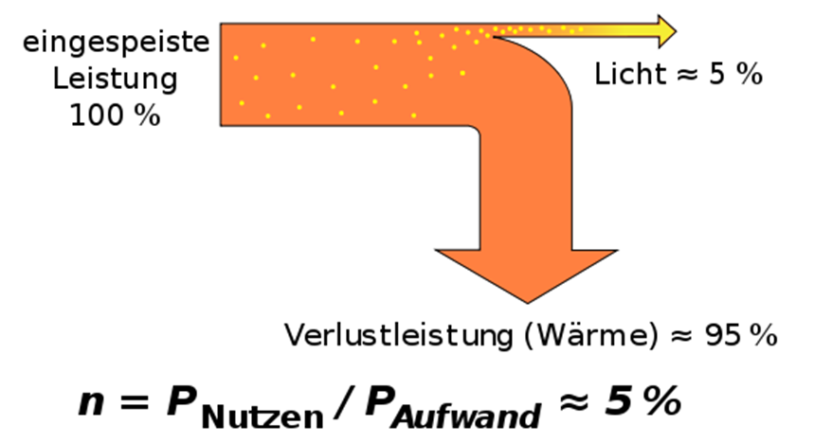
Grundlagen - Wirkungsgrad
Wirkungsgrad
Der Wirkungsgrad allgemein wird definiert als das Verhältnis von Nutzen zu Aufwand.
Abb.: energie-strom.com

Slide 16

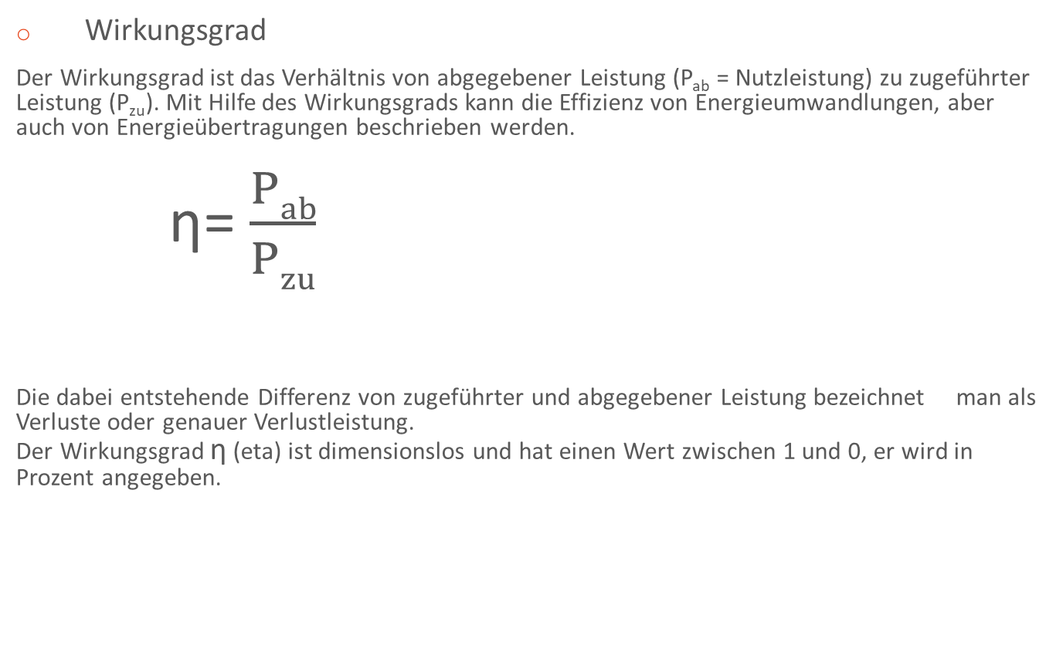
Grundlagen - Wirkungsgrad
Wirkungsgrad
Der Wirkungsgrad ist das Verhältnis von abgegebener Leistung (P_{ab} = Nutzleistung) zu zugeführter Leistung (P_{zu}). Mit Hilfe des Wirkungsgrads kann die Effizienz von Energieumwandlungen, aber auch von Energieübertragungen beschrieben werden.
η= $\frac{Pab}{Pzu}$
Die dabei entstehende Differenz von zugeführter und abgegebener Leistung bezeichnet man als Verluste oder genauer Verlustleistung.
Der Wirkungsgrad η (eta) ist dimensionslos und hat einen Wert zwischen 1 und 0, er wird in Prozent angegeben.
Abb.: energie-strom.com

Slide 17
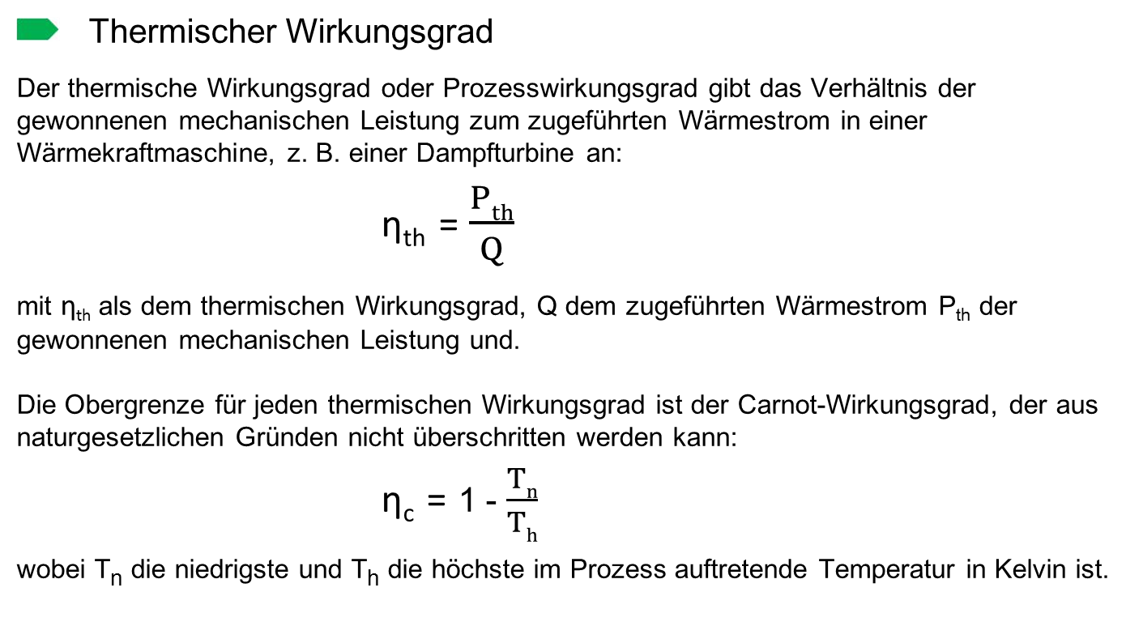
Grundlagen - Wirkungsgrad
Thermischer Wirkungsgrad
Der thermische Wirkungsgrad oder Prozesswirkungsgrad gibt das Verhältnis der gewonnenen mechanischen Leistung zum zugeführten Wärmestrom in einer Wärmekraftmaschine, z. B. einer Dampfturbine an:
η_{th} = $\frac{Pth}{Q}$
mit η_{th} als dem thermischen Wirkungsgrad, Q dem zugeführten Wärmestrom P_{th} der gewonnenen mechanischen Leistung und.
Die Obergrenze für jeden thermischen Wirkungsgrad ist der Carnot-Wirkungsgrad, der aus naturgesetzlichen Gründen nicht überschritten werden kann:
η_{c} = 1 - $\frac{Tn}{Th}$
wobei T_{n} die niedrigste und T_{h} die höchste im Prozess auftretende Temperatur in Kelvin ist.
·
·

Slide 18
Grundlagen - Wirkungsgrad
Anlagenwirkungsgrad und Gesamtwirkungsgrad
Arbeiten mehrere Maschinen und Übertrager hintereinander, so werden deren einzelne Wirkungsgrade zum Gesamtwirkungsgrad η_{gesamt} der Anlage, dem sogenannten Anlagenwirkungsgrad multipliziert.
Beispiel:
Einzelne Wirkungsgrade in der Kette hintereinander
Thermisches Kraftwerk 40 % (0,40)
Transformator am Kraftwerk 99 % (0,99)
Transformator in der Nähe des Verbrauchers 95 % (0,95)
Elektromotor 80 % (0,80)
Gesamtwirkungsgrad: η_{gesamt} = 0,4 · 0,99 · 0,95 · 0,8 = 0,30096
oder rund 30 %.

Slide 19
Energiefluss und Umwandlung
Wärmeübertragung
W. ist der Transport thermischer Energie infolge eines Temperaturunterschiedes. Diese transportierte Energie wird als Wärme bezeichnet und ist eine Prozessgröße. Der Wärmeübergang erfolgt immer in Richtung kälterer Bereiche. Damit verbunden ist ein Wärmeausgleich über die Systemgrenzen hinweg.
Arten der Wärmeübertragung:
Wärmeübergang (Konvektion) – von einem festen an einen strömenden Stoff
Wärmeleitung (Konduktion) – durch ein Medium hindurch
Beides zusammen wird auch als Wärmedurchgang oder Transmission bezeichnet.
Strahlung

Slide 20
Energiefluss und Umwandlung
Wärmeübertragung
Konvektion (Wärmeübergang):
Wärme von einem festen System auf ein strömendes Fluid übertragen und als innere Energie oder Enthalpie mitgeführt oder es wird umgekehrt ein fester Körper von einem Fluid angeströmt und Wärme übertragen.
Wärmeleitung (Konduktion):
Wärme wird als kinetische Energie zwischen benachbarten Atomen oder Molekülen ohne Materialtransport übertragen, sie ist also stoffgebunden.
Beides zusammen wird auch als Wärmedurchgang oder Transmission bezeichnet.
Wärmestrahlung:
einzige Wärmeübertragungsart, die auch das Vakuum durchdringen kann, findet aber hauptsächlich zwischen Oberflächen statt.

Slide 21
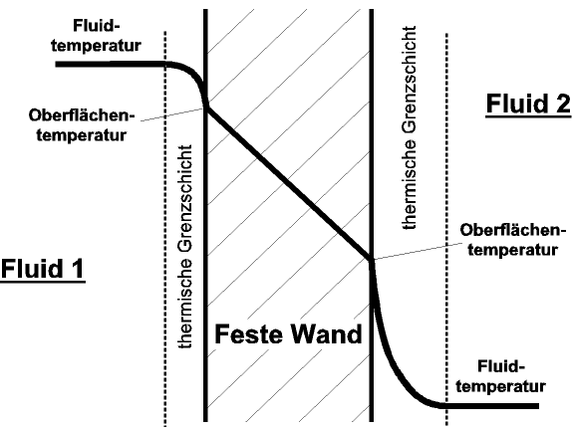
Energiefluss und Umwandlung
Wärmedurchgang (Transmission)
Wärmeübergang 1 Konvektion
Wärmeleitung Konduktion
Wärmeübergang 1 Konvektion

Slide 22
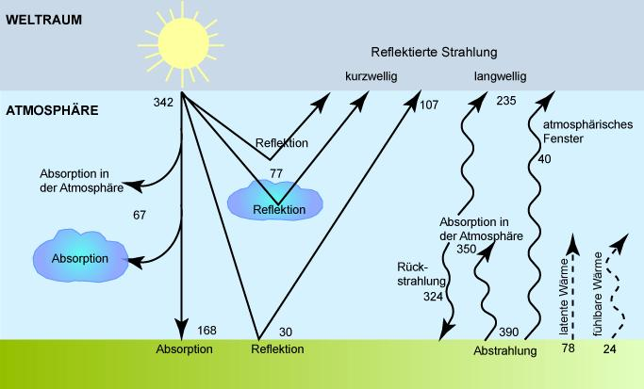
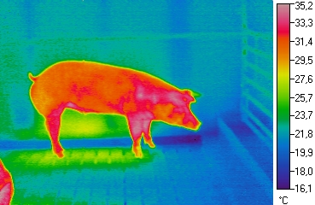
Energiefluss und Umwandlung
Strahlung
Wichtig bei Strahlung ist das Absorptionsvermögen und die Fähigkeit zur Reflexion.
Das Stefan-Boltzmann-Gesetz sagt aus: Die durch Strahlung übertragene Energie verhält sich proportional zur vierten Potenz der Temperatur des Strahlers. Verdoppelt man die Temperatur des Strahlers, steigt die Energie um den Faktor 16.
Die Wärmestrahlung ist ein Teil des Spektrums der elektro-magnetischen Wellen.
Bei der Wärmestrahlung wird der Temperaturunterschied immer weiter verringert.
Wärmestrahlung ist die einzige Wärmeübertragungsart, die Vakuum durchdringt.

Slide 23
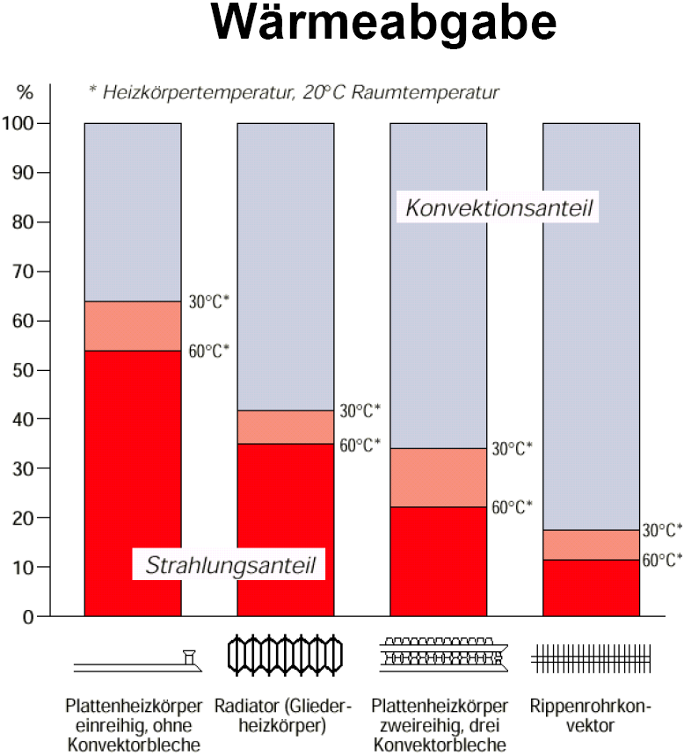
Energiefluss und Umwandlung
Man unterscheidet:
Niederdruckdampfheizung (abgesicherte Betriebsdrücke bis 1 bar Überdruck),
Hochdruckdampfheizung (abgesicherte Betriebsdrücke über 1 bar Überdruck),
Vakuumdampfheizung (Betrieb im Unterdruck)
Vor- und Nachteile von Dampfheizungen
Der Vorteil der Dampfheizung gegenüber einer konventionellen Warmwasserheizung besteht in der hohen Energiedichte des Wasserdampfes, so dass gegenüber der Warmwasserbeheizung die umlaufende Masse des Wärmeträgers wesentlich geringer ist.
Aufgrund der gegenüber Warmwasserheizungen höheren Vorlauftemperatur können kleinere Wärmeübertragungsflächen verwendet werden. Für den Kondensatrücklauf können Rohrleitungen mit sehr geringem Querschnitt verwendet werden.
Bei einer Warmwasserheizungsanlage wird die Enthalpiedifferenz zwischen der Vor- ( T 1 ) und Rücklauftemperatur (T2 ) als Wärmestrom genutzt. Der erforderliche umzuwälzende Massenstrom ergibt sich aus:
Im Fall einer Dampfheizung stellt die Kondensationsentalpie den größten nutzbaren Wärmeanteil dar. Darüber hinaus ist die Dampftemperatur in der Regel höher als die Vorlauftemperatur von Warmwasserheizungen. Es ist allerdings zu berücksichtigen, dass die Wärmekapazität von Wasserdampf nur etwa halb so groß ist wie die von Wasser. Die nutzbare Wärme ergibt sich demnach bei Verwendung von Sattdampf aus:
Beispiel:
Wärmestrom ΔQ = 10kW
Parameter Warmwasserheizung: T 1 = 100°C und Rücklauf: T 2 = 70°C; spezifische Wärmekapazität von Wasser cp = 4,18 kJ/(kg K)
Dampfparameter: Sattdampf mit p = 10 barü und T = 180°C; spezifische Entalpie hD = 2777 kJ/kg, Kondensatrücklauf: T 2 = 70°C
Warmwasserheizung: :

Slide 24
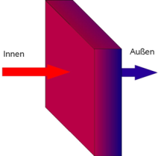
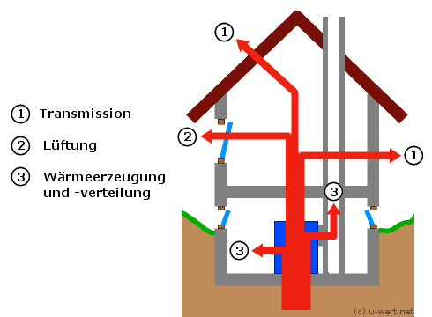
Dämmung, U-Wert
Dämmung
Das Heizsystem schiebt im Winter eine Kilowattstunde nach der anderen in unsere Wohnräume. Trotzdem steigt die Raum-temperatur nicht ins Unermessliche. Wohin fließt die Wärme also? Klar ist: Früher oder später verlässt die gesamte im Heizsystem produzierte Wärme das Haus (immer vorausgesetzt, dass es außen kälter ist als innen, sonst kommt die Wärme von außen nach innen hinein)
Die Wärmedämmung beeinflusst primär den Transmissionsanteil.

Slide 25

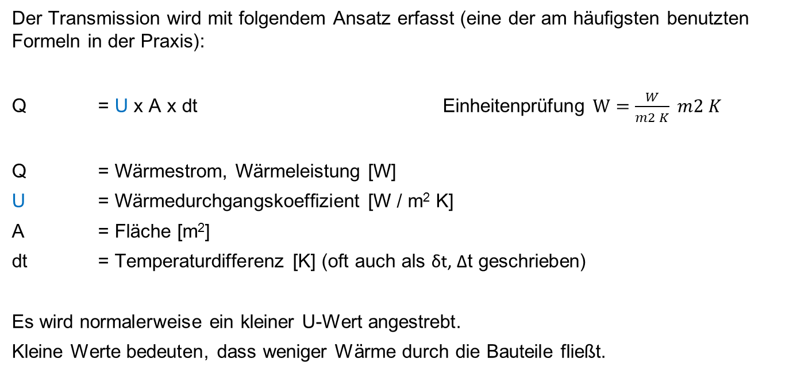
Dämmung, U-Wert
Transmission (Wärmedurchgang)
Der Transmission wird mit folgendem Ansatz erfasst (eine der am häufigsten benutzten Formeln in der Praxis):
Q = U x A x dt Einheitenprüfung $W=\frac{W}{m2 K} m2 K$
Q = Wärmestrom, Wärmeleistung [W]
U = Wärmedurchgangskoeffizient [W / m² K]
A = Fläche [m²]
dt = Temperaturdifferenz [K] (oft auch als δt, ∆t geschrieben)
Es wird normalerweise ein kleiner U-Wert angestrebt.
Kleine Werte bedeuten, dass weniger Wärme durch die Bauteile fließt.

Slide 26
Dämmung, U-Wert
U- Wert - Definition
Der Wärmedurchgangskoeffizient wird in zwei Formelzeichen verwendet:
in der Bauphysik U (auch Wärmedämmwert, U-Wert, früher k-Wert)
in der Verfahrenstechnik und im thermischen Apparatebau k-Wert
Der U-Wert ist ein Maß für den Wärmestromdurchgang durch eine ein- oder mehrlagige Materialschicht, wenn auf beiden Seiten verschiedene Temperaturen anliegen.
Er gibt die Leistung (also die Energiemenge pro Zeiteinheit) an, die durch eine Fläche von 1 m² fließt, wenn sich die beidseitig anliegenden Lufttemperaturen stationär um 1 K unterscheiden.
Seine SI-Maßeinheit ist daher W/(m²·K) (Watt pro Quadratmeter und Kelvin).
Die folgenden Ausführungen gelten im Bauwesen:
Der Wärmedurchgangskoeffizient ist ein spezifischer Kennwert eines Bauteils. Er wird im Wesentlichen durch die Wärmeleitfähigkeit und Dicke der verwendeten Materialien bestimmt, aber auch ein Anteil für Wärmestrahlung und Konvektion an den Oberflächen ist berücksichtigt.
Der U-Wert fasst Stoffeigenschaften zusammen, die Berechnungen in der Praxis vereinfachen.

Slide 27
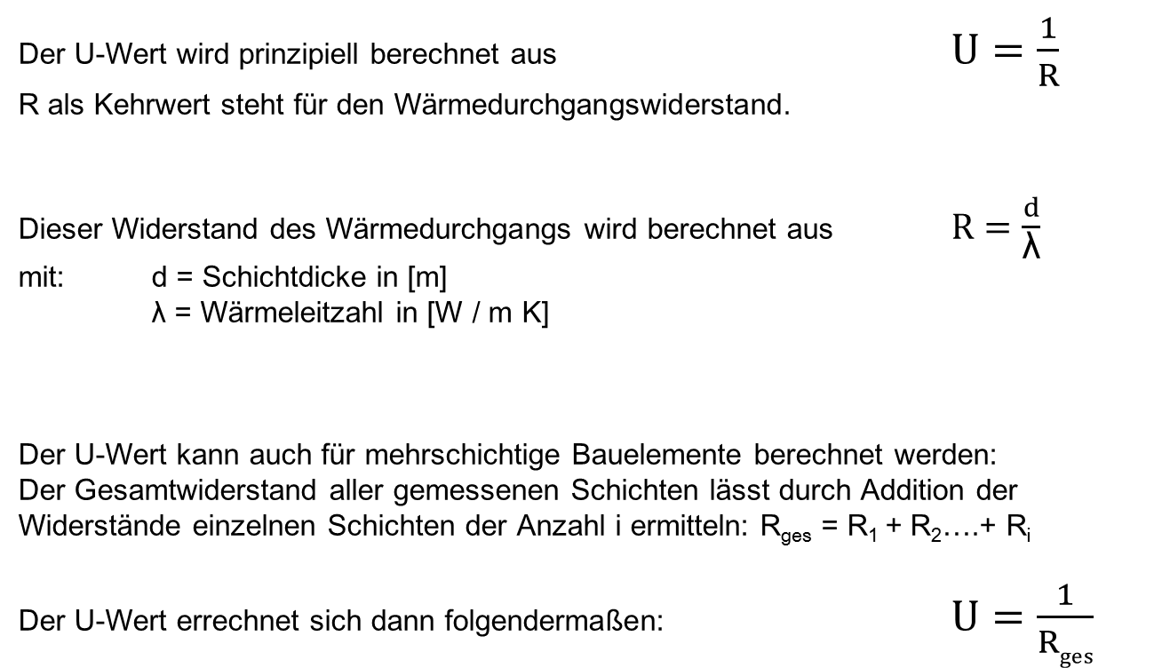
Dämmung, U-Wert
Berechnung des U-Wertes für eine einschichtige Wand
Der U-Wert wird prinzipiell berechnet aus $U=\frac{1}{R}$
R als Kehrwert steht für den Wärmedurchgangswiderstand.
Dieser Widerstand des Wärmedurchgangs wird berechnet aus $R=\frac{d}{\text{λ}}$
mit: d = Schichtdicke in [m]
λ = Wärmeleitzahl in [W / m K]
Der U-Wert kann auch für mehrschichtige Bauelemente berechnet werden:
Der Gesamtwiderstand aller gemessenen Schichten lässt durch Addition der Widerstände einzelnen Schichten der Anzahl i ermitteln: R_{ges} = R₁ + R₂….+ R_{i}
Der U-Wert errechnet sich dann folgendermaßen: $U=\frac{1}{Rges}$

Slide 28
Dämmung, U-Wert
U-Wert Berechnung
Wärmedurchgang besteht aus:
Wärmeübergang 1
Wärmeleitung
Wärmeübergang 2

Slide 29
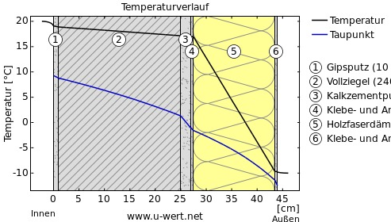
Dämmung, U-Wert
Berechnung des U-Wertes für eine mehrschichtige Wand
Quelle: u-wert.net von Dr. Ralf Plag

Slide 30
Dämmung, U-Wert
U-Wert – Normen

Slide 31
Heizwert & Brennwert
Begriffe und Definition
Der Heizwert Hi (früher unterer Heizwert Hu) ist die bei einer Verbrennung maximal nutzbare Wärmemenge, bei der es nicht zu einer Kondensation des im Abgas enthaltenen Wasserdampfes kommt, bezogen auf die Menge des eingesetzten Brennstoffs. Der Heizwert wird umgangssprachlich unpräzise „Energiegehalt“ oder „Energiewert“ genannt.
Der Heizwert ist also das Maß für die spezifisch je Bemessungseinheit nutzbare Wärmemenge ohne Kondensationswärme.
Der Brennwert Hs (früher oberer Heizwert Ho) eines Brennstoffes gibt die Wärmemenge an, die bei Verbrennung und anschließender Abkühlung der Verbrennungsgase auf 25 °C sowie deren Kondensation freigesetzt wird.
Brennwert ist immer höher als Heizwert.

Slide 32
Heizwert & Brennwert
Umrechnungsfaktoren verschiedener Energieträger
Brennstoff Heizwert → Brennwert Brennwert → Heizwert
Heizöl 1,06 0,943
Erdgas 1,11 0,901
Flüssiggas 1,09 0,917
Steinkohle 1,04 0,962
Braunkohle 1,07 0,935
Holz 1,08 0,926
KWK 1,00 1,00
Fernwärme 1,00 1,00
Strom 1,00 1,00
Quelle: EnEV

Slide 33
Volumenstrom und Druckverlust
Umrechnungsfaktoren verschiedener Energieträger
Brennstoff Heizwert → Brennwert Brennwert → Heizwert
Heizöl 1,06 0,943
Erdgas 1,11 0,901
Flüssiggas 1,09 0,917
Steinkohle 1,04 0,962
Braunkohle 1,07 0,935
Holz 1,08 0,926
KWK 1,00 1,00
Fernwärme 1,00 1,00
Strom 1,00 1,00
Quelle: EnEV

Slide 34
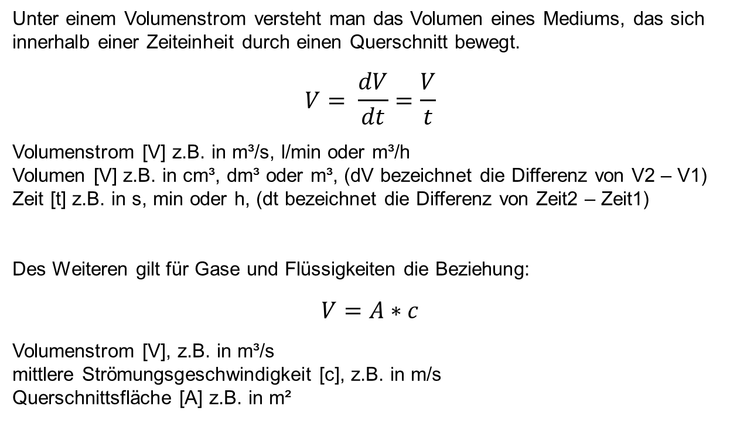
Volumenstrom und Druckverlust
Volumenstrom
Unter einem Volumenstrom versteht man das Volumen eines Mediums, das sich innerhalb einer Zeiteinheit durch einen Querschnitt bewegt.
$$V= \frac{dV}{dt}=\frac{V}{t}$$
Volumenstrom [V] z.B. in m³/s, l/min oder m³/h
Volumen [V] z.B. in cm³, dm³ oder m³, (dV bezeichnet die Differenz von V2 – V1)
Zeit [t] z.B. in s, min oder h, (dt bezeichnet die Differenz von Zeit2 – Zeit1)
Des Weiteren gilt für Gase und Flüssigkeiten die Beziehung:
$$V=A∗c$$
Volumenstrom [V], z.B. in m³/s
mittlere Strömungsgeschwindigkeit [c], z.B. in m/s
Querschnittsfläche [A] z.B. in m²
·
·
·
·

Slide 35
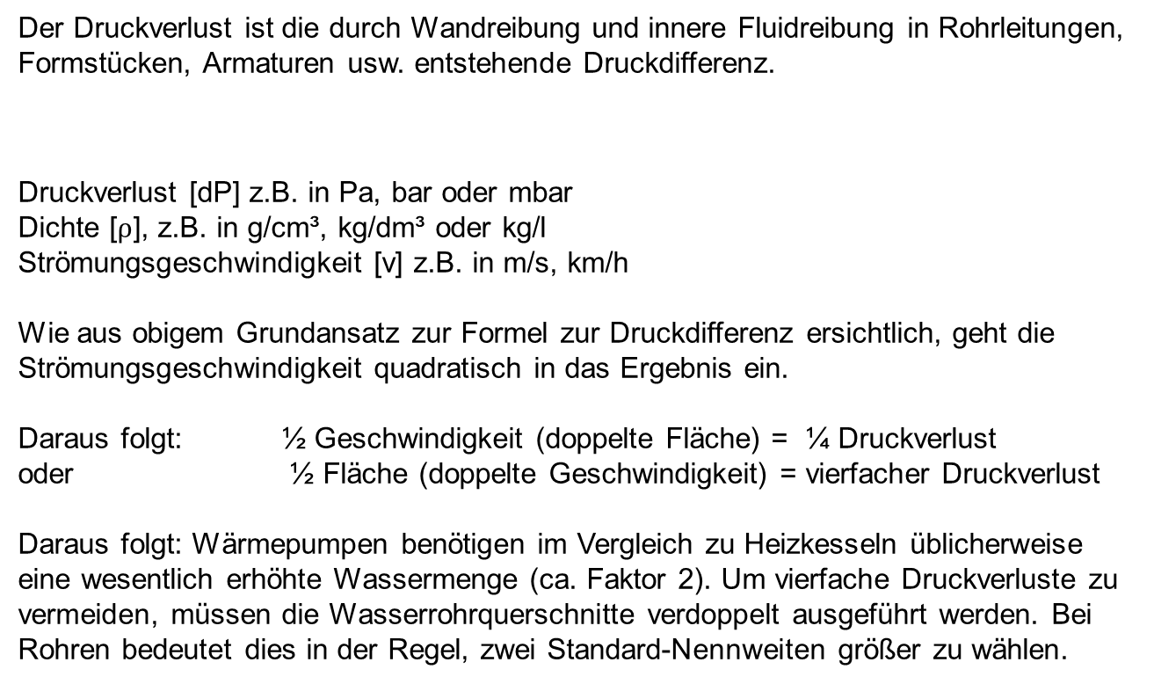
Volumenstrom und Druckverlust
Druckverlust
Der Druckverlust ist die durch Wandreibung und innere Fluidreibung in Rohrleitungen, Formstücken, Armaturen usw. entstehende Druckdifferenz.
Druckverlust [dP] z.B. in Pa, bar oder mbar
Dichte [$ρ$], z.B. in g/cm³, kg/dm³ oder kg/l
Strömungsgeschwindigkeit [v] z.B. in m/s, km/h
Wie aus obigem Grundansatz zur Formel zur Druckdifferenz ersichtlich, geht die Strömungsgeschwindigkeit quadratisch in das Ergebnis ein.
Daraus folgt: ½ Geschwindigkeit (doppelte Fläche) = ¼ Druckverlust
oder ½ Fläche (doppelte Geschwindigkeit) = vierfacher Druckverlust
Daraus folgt: Wärmepumpen benötigen im Vergleich zu Heizkesseln üblicherweise eine wesentlich erhöhte Wassermenge (ca. Faktor 2). Um vierfache Druckverluste zu vermeiden, müssen die Wasserrohrquerschnitte verdoppelt ausgeführt werden. Bei Rohren bedeutet dies in der Regel, zwei Standard-Nennweiten größer zu wählen.
$$dP= \frac{ρ}{2}∗v2$$

Slide 36



Volumenstrom und Druckverlust
Pumpendrehzahl - Affinitätsgesetze
Das Affinitätsgesetz beschreibt die Drehzahlabhängigkeit der Förderkenngrößen von Kreiselpumpen. Es lässt sich aus den allgemeinen Ähnlichkeitsbeziehungen als Sonderfall herleiten. Es gilt: Beispiel n1= 1, n2 = 2 (Verdopplung)
Modellgesetz: Im Verhältnis zur Drehzahl ändert sich das Volumen proportional.
      n₂ : n₁ = V₂ : V₁ (V bedeutet Volumenstrom, also Menge)
      2 : 1 = 2 : 1
Modellgesetz: Im Verhältnis zur Drehzahl ändert sich der Druck quadratisch.
      (n₂ : n₁)² = H₂ : H₁ (H bedeutet Höhe, also Druck)
      ( 2 : 1 )² = 4 : 1
Modellgesetz: Im Verhältnis zur Drehzahl ändert sich die Leistungsaufnahme in der dritten Potenz.
(n₂ : n₁)³ = P₂ : P₁ (P bedeutet elektr. Leistungsaufnahme)
      ( 2 : 1 )³ = 8 : 1

Slide 37
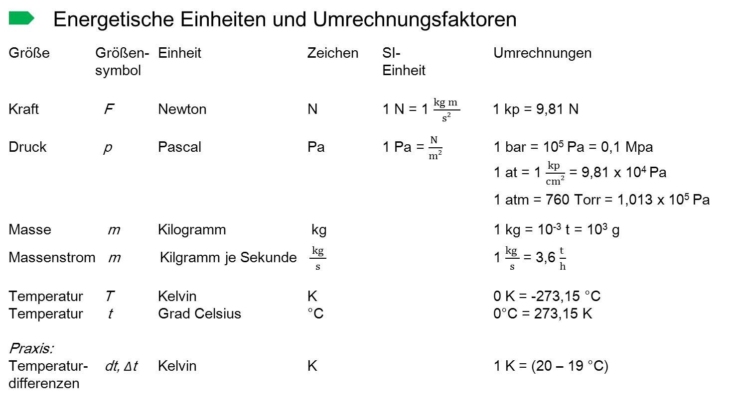
Grundlagen - Einheiten
Energetische Einheiten und Umrechnungsfaktoren
Größe Größen- Einheit Zeichen SI- Umrechnungen
symbol Einheit
Kraft F Newton N 1 N = 1 $\frac{kg m }{s²}$ 1 kp = 9,81 N
Druck p Pascal Pa 1 Pa = $\frac{N }{m²}$ 1 bar = 10⁵ Pa = 0,1 Mpa
1 at = 1 $\frac{kp }{cm²}$ = 9,81 x 10⁴ Pa
1 atm = 760 Torr = 1,013 x 10⁵ Pa
Masse m Kilogramm kg 1 kg = 10⁻³ t = 10³ g
Massenstrom m Kilgramm je Sekunde $\frac{ kg }{s}$ 1 $\frac{kg }{s}$= 3,6 $\frac{t }{h}$
Temperatur T Kelvin K 0 K = -273,15 °C
Temperatur t Grad Celsius °C 0°C = 273,15 K
Praxis:
Temperatur- dt, Δt Kelvin K 1 K = (20 – 19 °C)
differenzen
·

Slide 38
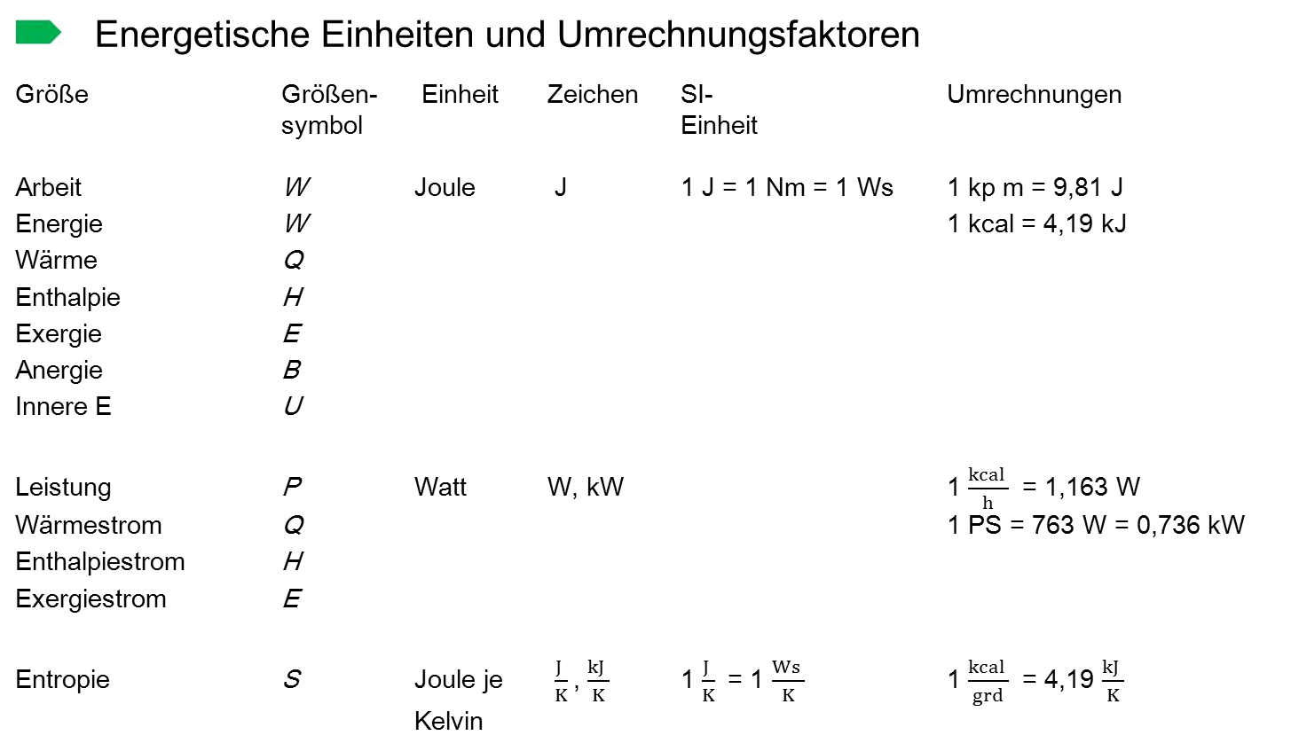
Grundlagen - Einheiten
Energetische Einheiten und Umrechnungsfaktoren
Größe Größen- Einheit Zeichen SI- Umrechnungen
symbol Einheit
Arbeit W Joule J 1 J = 1 Nm = 1 Ws 1 kp m = 9,81 J
Energie W 1 kcal = 4,19 kJ
Wärme Q
Enthalpie H
Exergie E
Anergie B
Innere E U
Leistung P Watt W, kW 1 $\frac{kcal }{h}$ = 1,163 W
Wärmestrom Q 1 PS = 763 W = 0,736 kW
Enthalpiestrom H
Exergiestrom E
Entropie S Joule je $\frac{J }{K}$, $\frac{kJ }{K}$ 1 $\frac{J }{K}$ = 1 $\frac{Ws }{K}$ 1 $\frac{kcal }{grd}$ = 4,19 $\frac{kJ }{K}$
Kelvin
·
·
·

Slide 39
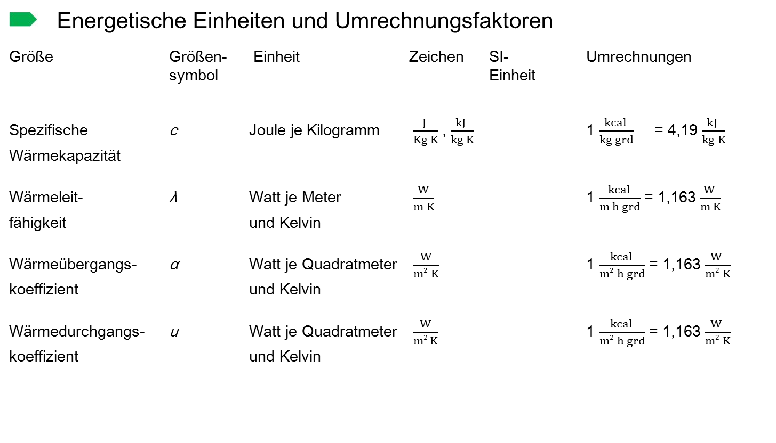
Grundlagen - Einheiten
Energetische Einheiten und Umrechnungsfaktoren
Größe Größen- Einheit Zeichen SI- Umrechnungen
symbol Einheit
Spezifische c Joule je Kilogramm $\frac{J }{Kg K}$ , $\frac{kJ }{kg K}$ 1 $\frac{kcal }{kg grd}$ = 4,19 $\frac{kJ }{kg K}$ Wärmekapazität
Wärmeleit- λ Watt je Meter $\frac{W}{m K}$ 1 $\frac{kcal }{m h grd}$= 1,163 $\frac{W }{m K}$
fähigkeit und Kelvin
Wärmeübergangs- α Watt je Quadratmeter $\frac{W}{m2 K}$ 1 $\frac{kcal }{m2 h grd}$= 1,163 $\frac{W }{m2 K}$
koeffizient und Kelvin
Wärmedurchgangs- u Watt je Quadratmeter $\frac{W}{m2 K}$ 1 $\frac{kcal }{m2 h grd}$= 1,163 $\frac{W }{m2 K}$
koeffizient und Kelvin

Slide 40
Literatur- und Quellenverzeichnis
Quellennachweis:
Wikipedia als universelle Wissensbasis
Sollten Abbildungen mit eingeschränktem Nutzungsrecht aus Wikipedia nicht bzw. nicht korrekt gekennzeichnet worden sein, bitten wir alle Urheber um Nachsicht.
u-wert.net, Dr. Ralf Plag (eine wirklich sehr gute Informationsbasis)
Günter Meyer / Erich Schiffner: Technische Thermodynamik. 4. Aufl. – Leipzig : Fachbuchverlag

Slide 41
Vielen Dank!

